Slide 1

STAGE HITLAB

Slide 2
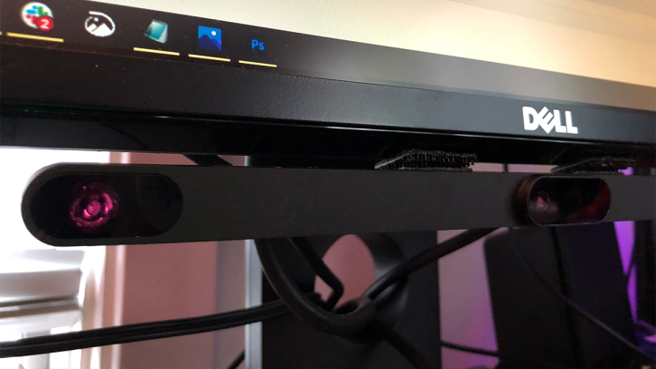
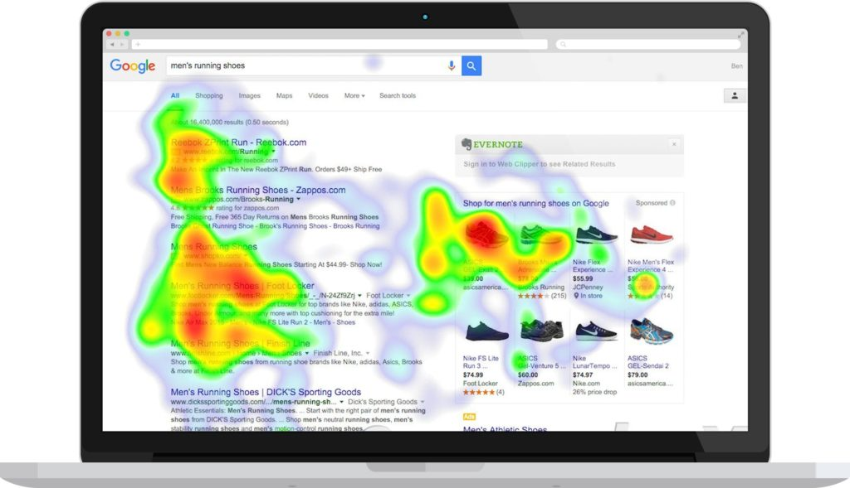
Oogbeweginsdata analyseren
Vaste oogtrackers
Vast → proefpersoon kijkt naar vlak (beelscherm met stimuli)
Data makkelijk te analyseren → oogbewegingen zelfde coordinaten als stimuli
Heatmaps
Area of Interests
Aantal seconden naar object gekeken

Slide 3
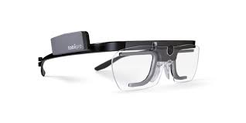
Oogbeweginsdata analyseren
mobiele oogtrackers
Mobiele trackers → proefpersoon heeft bril op, beweegt in 3D omgeving
Data moeilijk te analyseren → oogbeweging coordinaten =/= stimuli
Hoe plotten? Elke datapunt heeft eigen referentieframe
Video voetballer met mobiele eyetracker hitlab

Slide 4
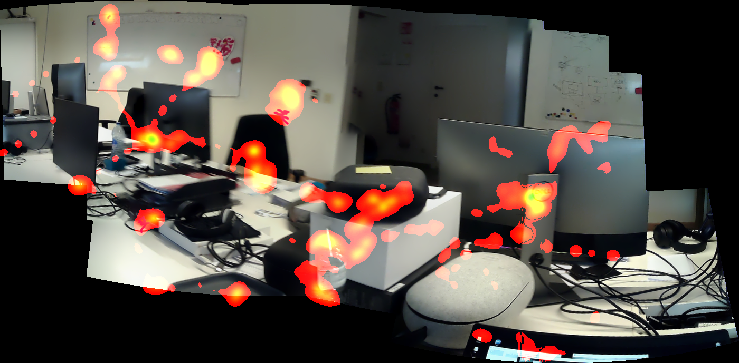
Oogbeweginsdata analyseren
oplossing
Vast referentieframe maken
Datapunten omrekenen
Zelfde analyse mogelijkheden als vaste oogtrackers
Python applicatie

